Slide 1
بسم الله الرحمن الرحيم

Slide 2
مادة
التفكير الناقد 1
الوحدة (2)

Slide 3
القوانين الصفية

Slide 4
الدرس الأول:
التفكير الناقد
و الصورة

Slide 5
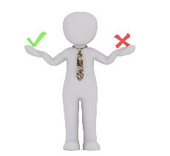
مادة التفكير الناقد – الوحدة الثانية – الدرس الثالث(138-147)
تمهيد
تمهيد
؟
أيهما أقوى
الاعتراف
الصورة
لكونها دليلًا لا يدخله الشك.

Slide 6
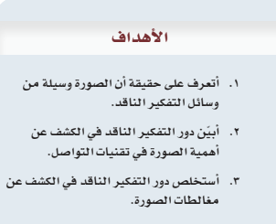
مادة التفكير الناقد – الوحدة الثانية – الدرس الثالث(138-147)
الأهداف
عزيزي الطالب املأ جدول التعلم بما تعرفه ,
و أهدافك التي تود الوصول إليها في الدرس:
ماذا تعلمت؟
ماذا أريد أن أتعلم؟
ماذا أعرف؟

Slide 7
مادة التفكير الناقد – الوحدة الثانية – الدرس الثالث(138-147)
نشاط
اقرأ النص من الكتاب قراءة متأنية ، وحدد الأفكار الرئيسية في النص:

Slide 8
مادة التفكير الناقد – الوحدة الثانية – الدرس الثالث(138-147)
شاركنا بأفكارك التي قمت باستنباطها من النص السابق :
أهمية الصورة
دورها في الإعلام
علاقتها باللغات
سهولة قراءتها

Slide 9
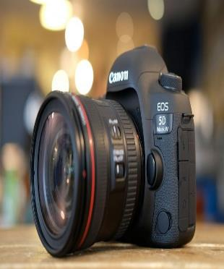
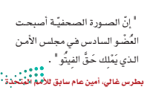
مادة التفكير الناقد – الوحدة الثانية – الدرس الثالث(138-147)

Slide 10
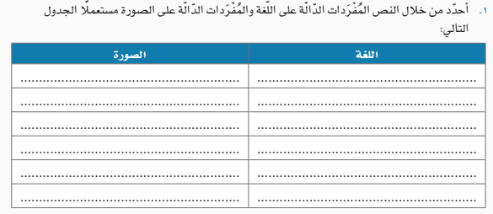
مادة التفكير الناقد – الوحدة الثانية – الدرس الثالث(138-147)
أفهم وأحلل
التواصل
التواصل
التعبير الشكلي المتجسد
التعبير الرمزي اللساني
التعيين الحسي
التجريد العقلي
رسالة مرئية
رسالة صوتية
الألوان الخطوط الأضواء
الحروف الألفاظ الحركات
تواصل كوني
الترجمة

Slide 11
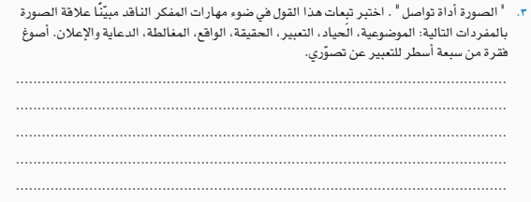
مادة التفكير الناقد – الوحدة الثانية – الدرس الثالث(138-147)
أفهم وأحلل
وحدة الصورة كوسيلة تواصل في الألوان والخطوط والأضواء
تتميز الصورة بأنها تواصل كوني دون الحاجة لترجمة فضلا عن قوة تأثيرها ,كما أنها تتطلب مهارات تفكير عليا.
مرن قلمك ..

Slide 12
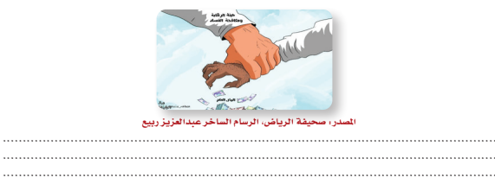
مادة التفكير الناقد – الوحدة الثانية – الدرس الثالث(138-147)
أتدرب 1
اقرأ الصورة
ج
ج

Slide 13
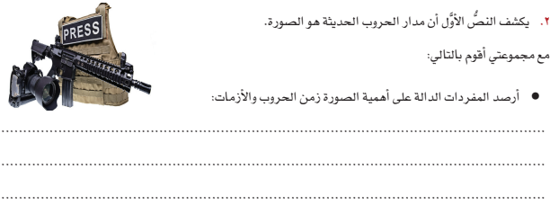
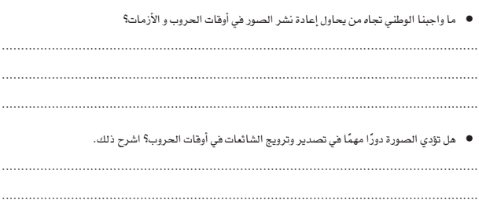
مادة التفكير الناقد – الوحدة الثانية – الدرس الثالث(138-147)
نشاط
لأنه يمكن لأعداء الوطن من استخدام الصورة كسلاح لتشويه الوطن , كما يجب تقديم الصورة الصادقة للوطن
السيطرة على الصورة – حسم المعركة بالصورة – الحرب الإعلامية- الإعلام وسيلة الحرب – أهداف وأجندات
نعم تؤدي الصورة دورا مهما في ترويج الشائعات وقت الحرب

Slide 14
مادة التفكير الناقد – الوحدة الثانية – الدرس الثالث(138-147)
أفكر و أتدبر

Slide 15
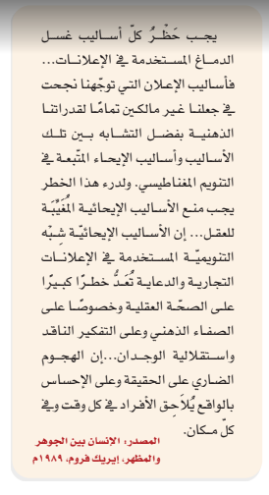
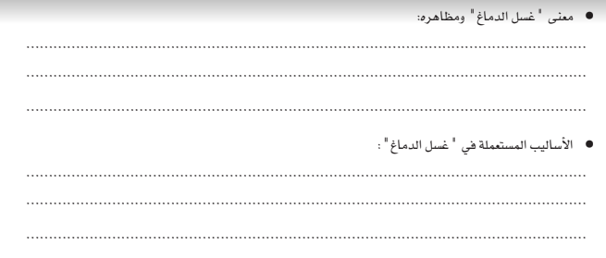
مادة التفكير الناقد – الوحدة الثانية – الدرس الثالث(138-147)
اعتمادًا على النص:
غسل الدماغ هو أسلوب نفسي يهدف إلى تغيير معتقدات الشخص وإعادة تشكيل تفكيره
فقدان التحكم في قدرتنا الذهنية – خطر على التفكير النقدي – خطر على استقلالية الوجدان
تكرار الخبر أو الصورة أوالموقف
الكشف عن الطابع المضلل , الكشف عن المغالطات ,الوعي الإعلامي
التحليل لما يرد في الإعلام

Slide 16
مادة التفكير الناقد – الوحدة الثانية – الدرس الثالث(138-147)

Slide 17
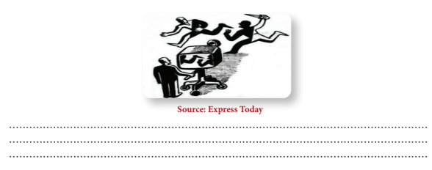
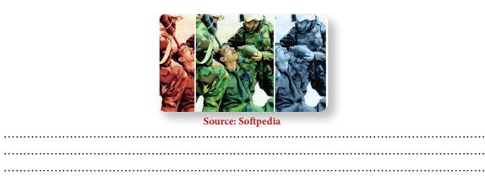
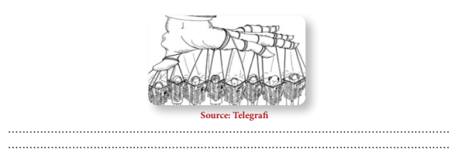
مادة التفكير الناقد – الوحدة الثانية – الدرس الثالث(138-147)
أتدرب 2
أناقش مجموعتي في معنى الصور التالية , وأدون تعليقي عليها:
ج
ج
ج

Slide 18
مادة التفكير الناقد – الوحدة الثانية – الدرس الثالث(138-147)
نشاط
ج
ج
ج

Slide 19
مادة التفكير الناقد – الوحدة الثانية – الدرس الثالث(138-147)

